Slide 1
МИНИСТЕРСТВО ПРИРОДНЫХ РЕСУРСОВ И ЭКОЛОГИИ НОВОСИБИРСКОЙ ОБЛАСТИ
«О правоприменительной практике контрольно-надзорной деятельности министерства природных ресурсов и экологии Новосибирской области при осуществлении регионального государственного экологического контроля (надзора) в части охраны водных объектов и обращения с отходами в 2024 году»
О.Б. Бобровский
Начальник отдела оперативного
реагирования – экологической инспекции

Slide 2
Планы на 2024 год в части охраны водных объектов и обращения с отходами
Распространить практику использования фото- и видео- фиксации нарушений в сфере обращения с отходами на иные места их несанкционированного складирования
Продолжить активную работу по пресечению нарушений по обращению строительных отходов
Выявление и пресечение незаконных сбросов сточных вод в водные объекты Новосибирской области
2

Slide 3
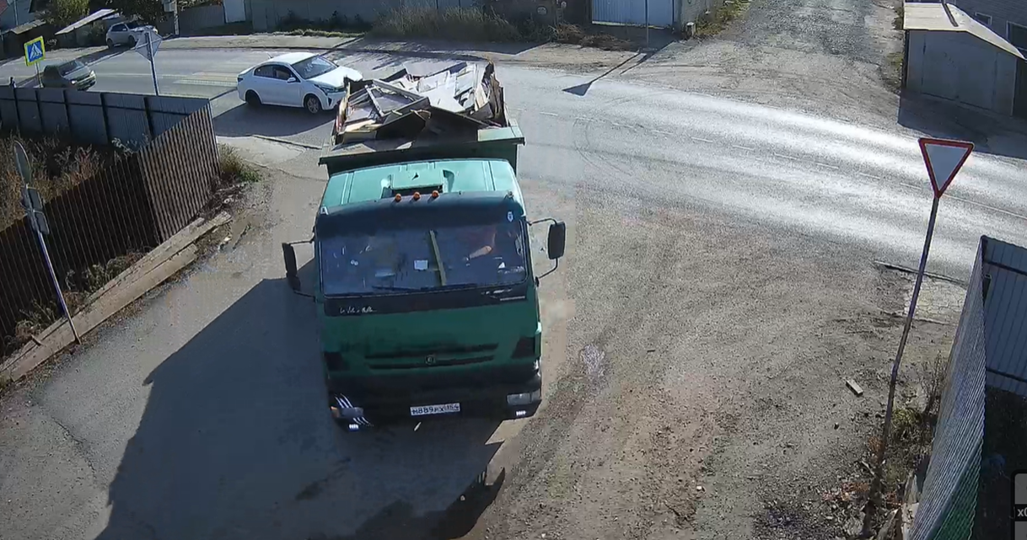
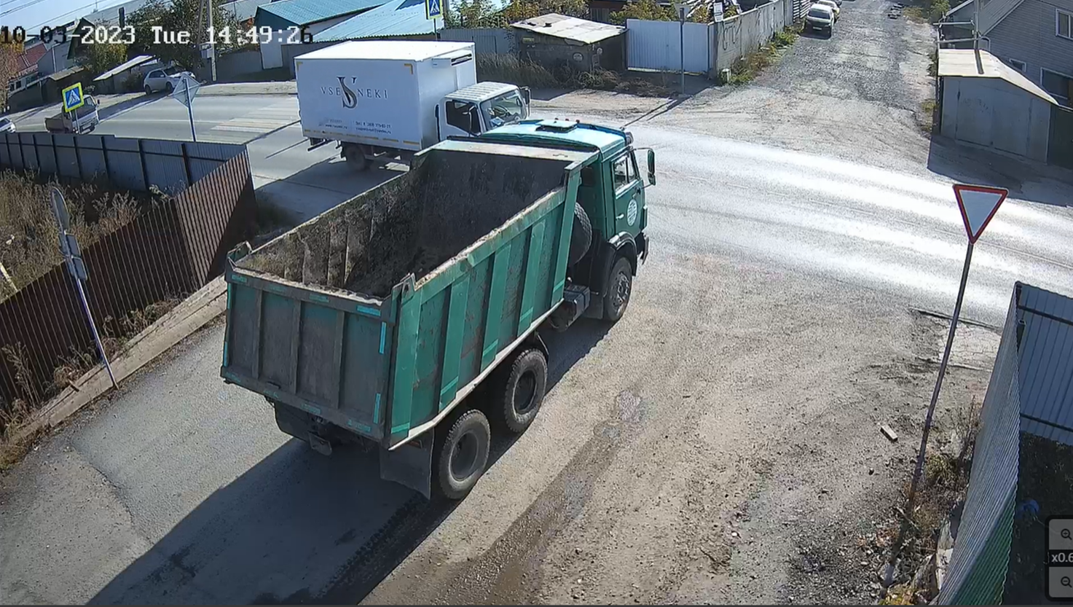
Использование фото- и видео- фиксации нарушений в сфере обращения с отходами производства и потребления
В 2024 году установлены аналогичные комплексы еще в 7 «проблемных» точках:
1. Озеро Спартак;
2. Полигон вблизи ул. Малыгина;
3. Вблизи ул. Малыгина;
4. Вблизи ул. Загородная, 2;
5. Вблизи ул. Карпатская.;
6. Озеро Спартак (второй участок);
7. с. Марусино.
231
материал направлен в органы МВД России по Новосибирской области
в том числе по ст. 8.2 КоАП РФ –
109 материалов
3

Slide 4
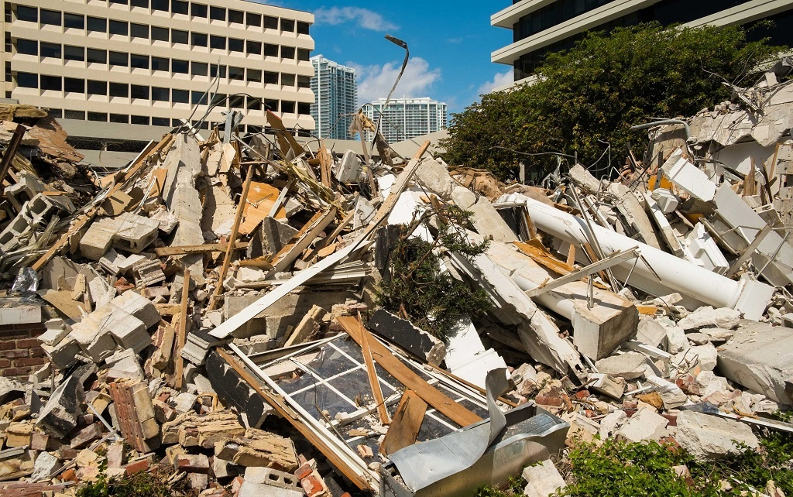
Предотвращение нарушений при сносе объектов капитального строительства
Оборудование транспортных средств аппаратурой спутниковой связи для онлайн-мониторинга
Контроль планируемого сноса зданий по информации мэрии
г. Новосибирска
В 2024 году поступило
145 уведомлений.
4

Slide 5
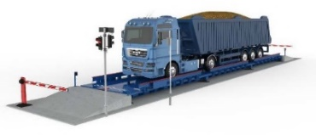
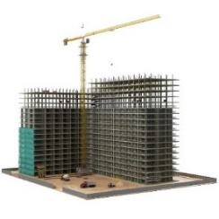
Опыт Московской области по видеоконтролю за строительными отходами
Схема функционирования ЕСМО для контроля ОССиГ
Закрытие талона (фиксация объема и факта утилизации)
Правительство субъекта РФ
6
1
Отходообразователь обращается в ИОГВ для оформления эл. талона
Отходообразователь «открывает» талон и загружает ОССиГ
ОССиГ транпортируется на согласованный в рамках эл. талона объект утилизации ОССиГ.
На КПО проводится повторная фиксация ОССиГ (объем и морфология)
Утилизация ОССиГ (контроль объемов)
«Закрытие» эл. талона
5
2
Видеоконтроль
(КПО)
Электронный талон
2
1
3
4
4
Загрузка ОССиГ
(фиксация объема и вида загруженных ОССиГ)
ГЛОНАСС
Видеоконтроль
(дорожные камеры)
3
5
6
5

Slide 6
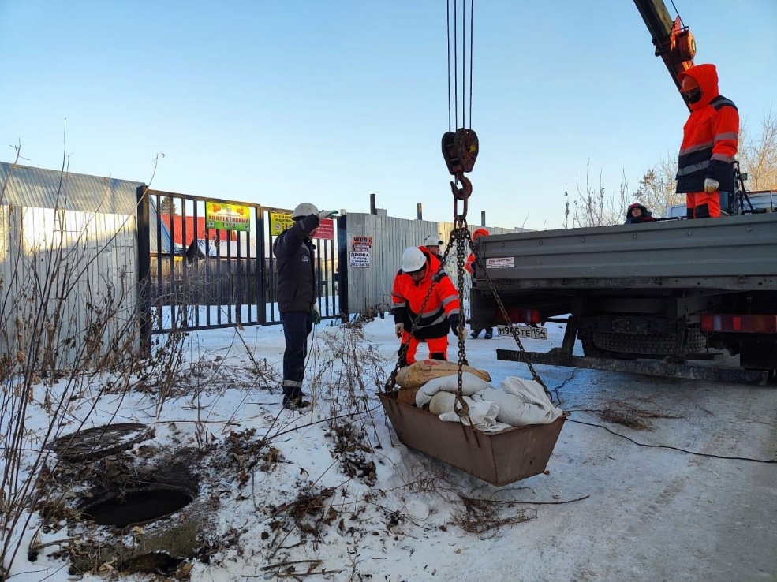
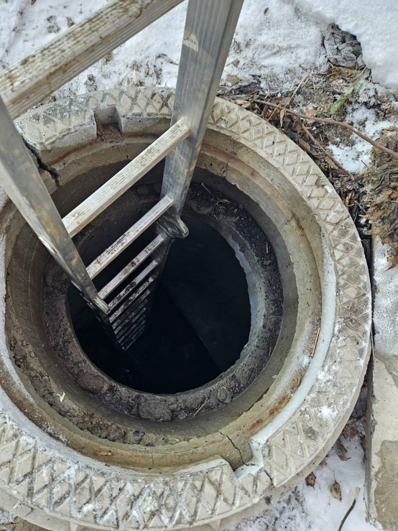
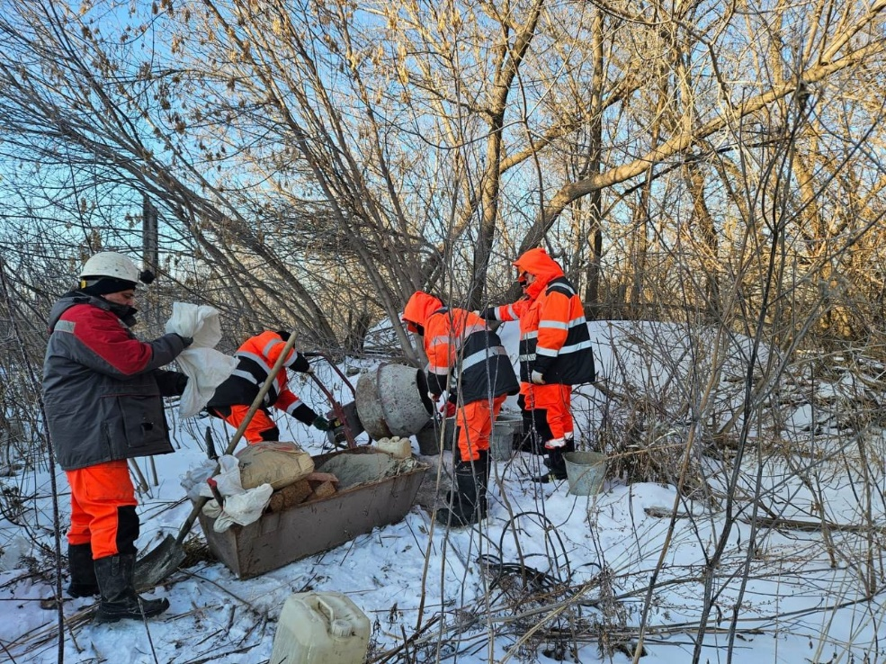
Предотвращение поступления неочищенных хозяйственно-бытовых стоков в р. Тула
В 2024 году затампонировано
2 бесхозяйных выпуска на р. Тула
6

Slide 7
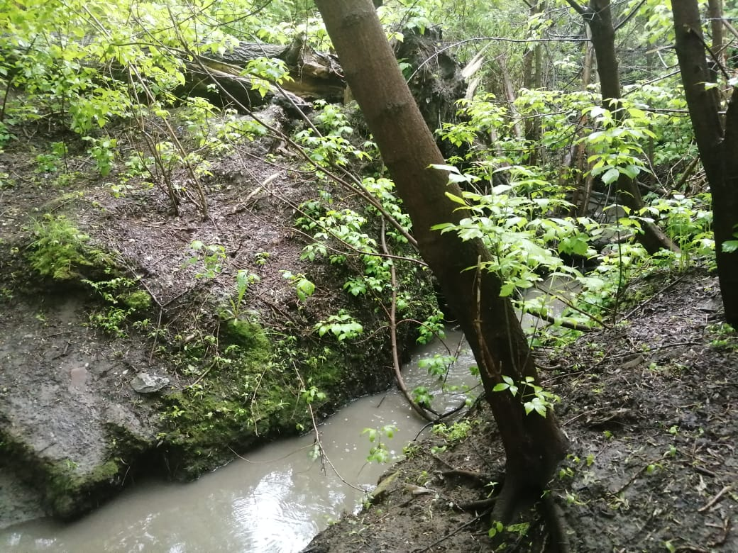
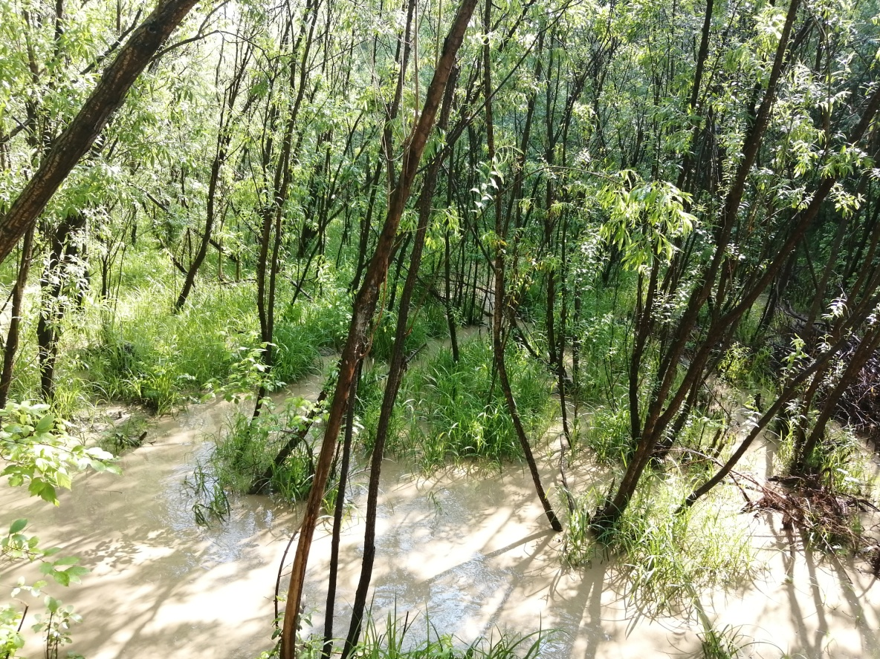
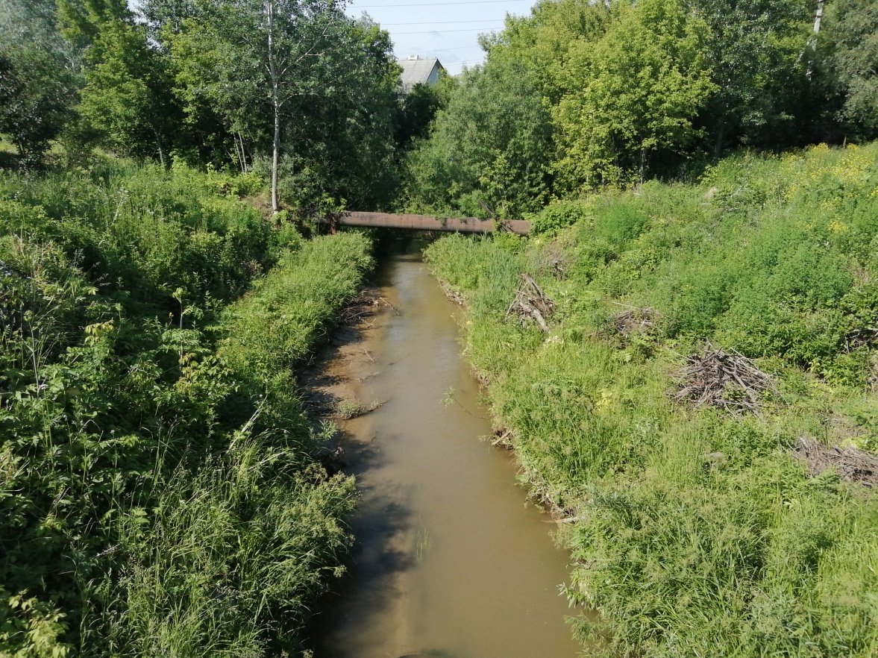
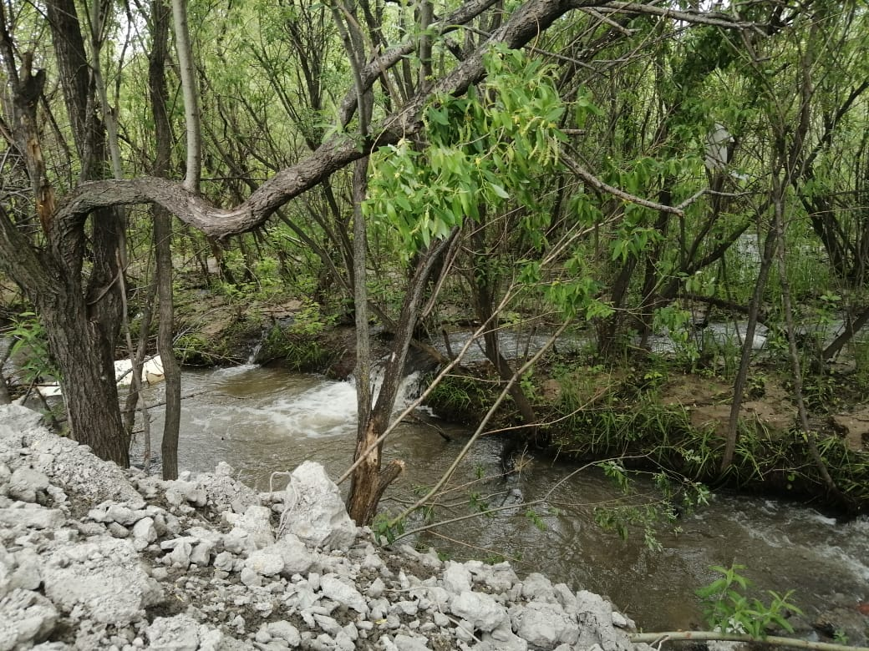
Обследование малых рек города Новосибирска
В комиссию по вопросу проведения обследования малых рек на территории
г. Новосибирска вошли:
Минприроды Новосибирской области
р. Каменка
р. Камышенка
Структурные подразделения мэрии
г. Новосибирска
МУП г. Новосибирска «Горводоканал»
МП «МЕТРО МИР»
р. Ельцовка
р. Плющиха
7

Slide 8
Рассмотрение обращений и сообщений
граждан и организаций
№ 59-ФЗ и иные НПА
Инцидент-менеджмент
Платформа обратной связи
694 обращения
270 инцидентов
94 сообщения
8

Slide 9
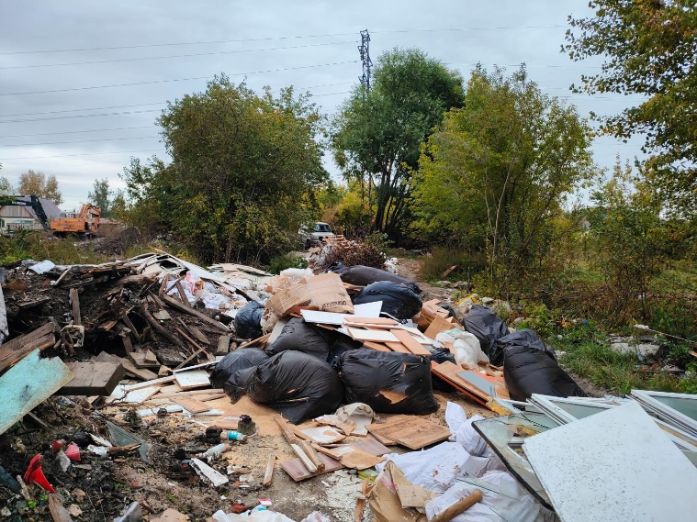
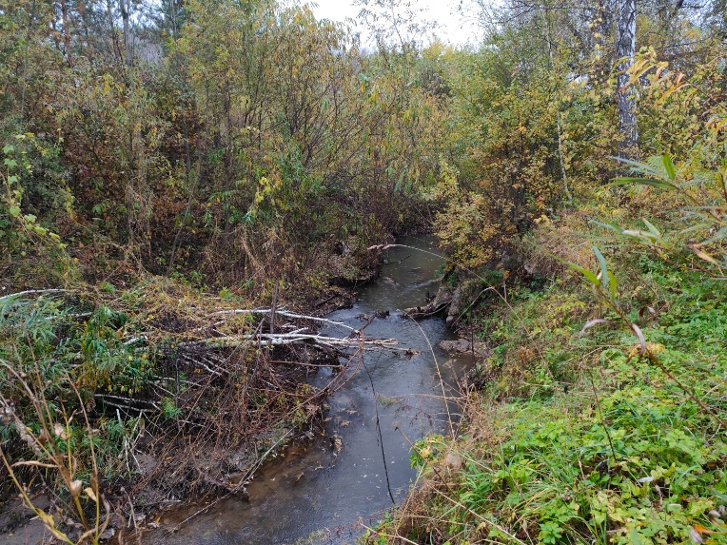
Количество контрольных (надзорных) мероприятий
без взаимодействия
9

Slide 10
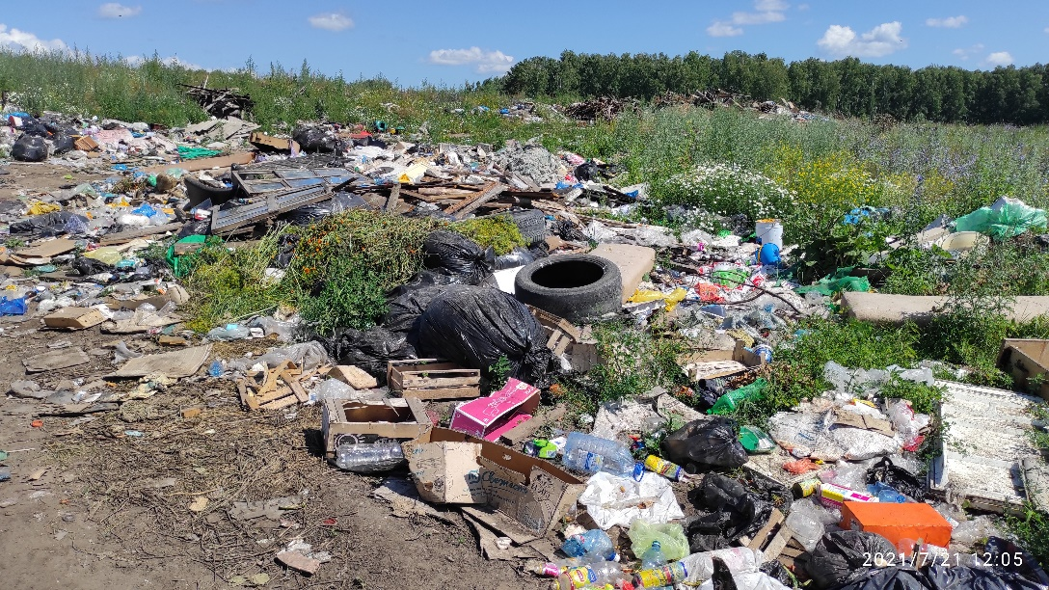
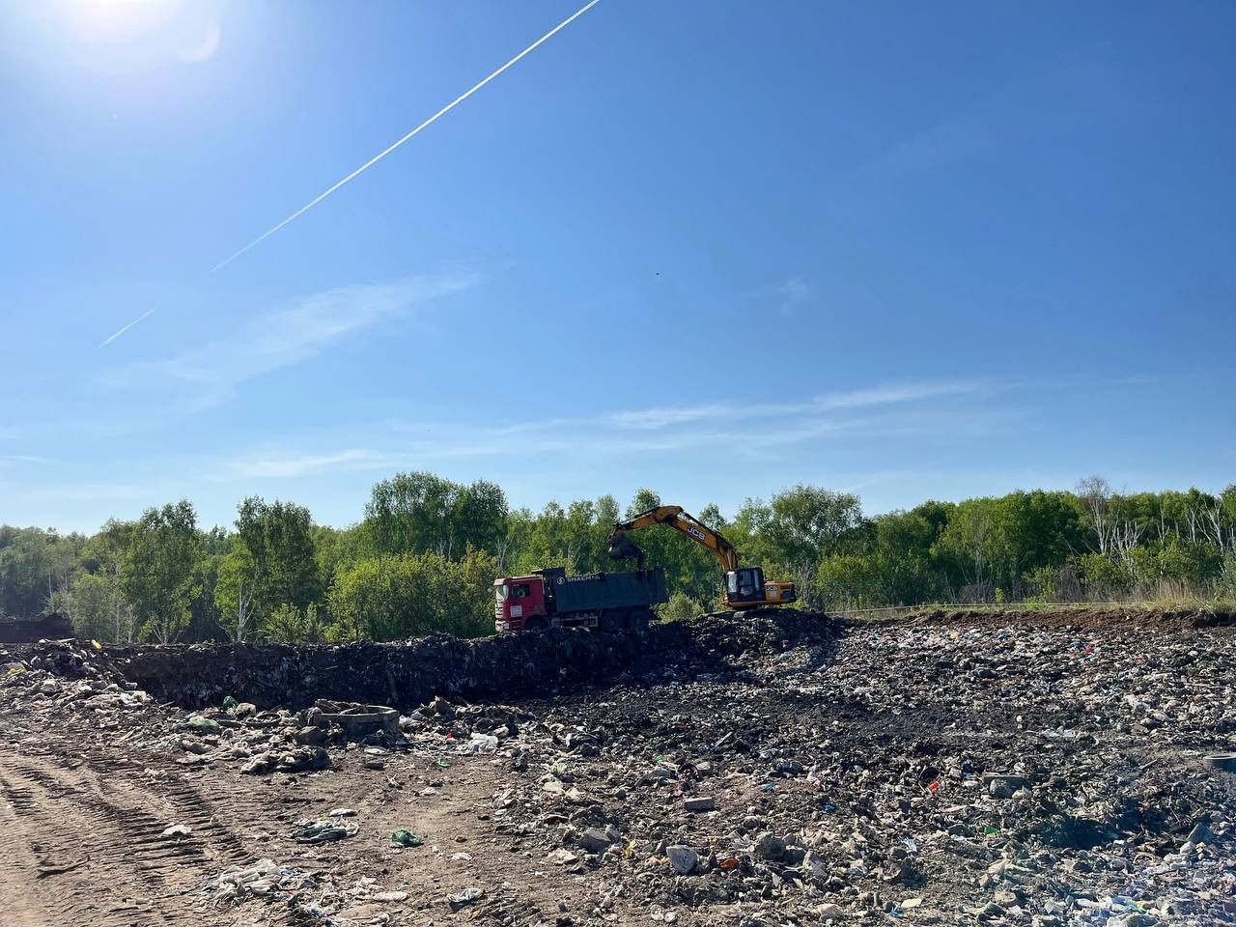
Несанкционированное размещение отходов на территории Новосибирской области
В ходе проведения контрольно-надзорных мероприятий в 2024 году выявлено 99 свалок
Ликвидировано в отчетном периоде – 60 свалок
10

Slide 11
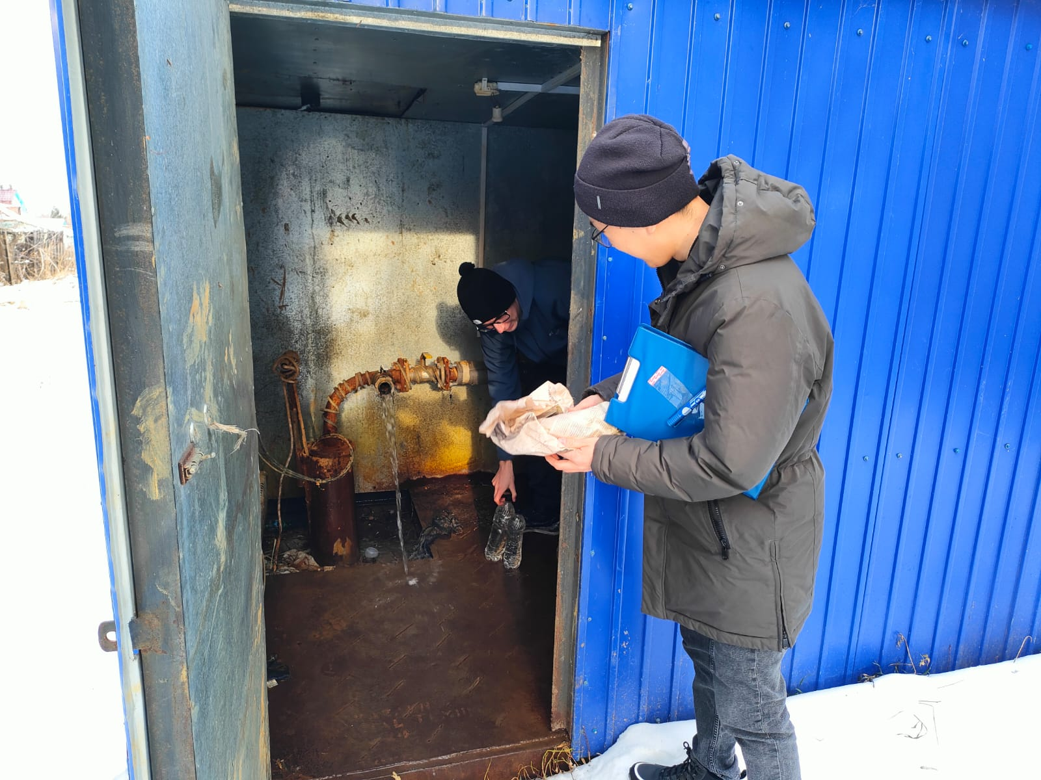
Проведение профилактических визитов
В 2024 году проведено
48 профилактических визитов
Типичные недостатки хоз. субъектов:
отсутствие подготовки в области охраны ОС и экологической безопасности;
отсутствие паспортизации отходов I-IV классов опасности и ведения учета;
отсутствие договоров на оказание услуг со специализированными организациями по обращению с отходами.
11

Slide 12
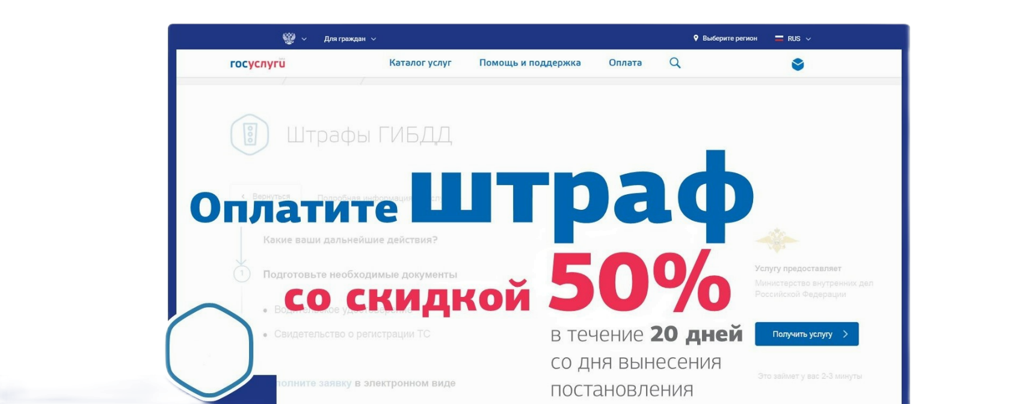
Административная ответственность за нарушения обязательных требований
12

Slide 13
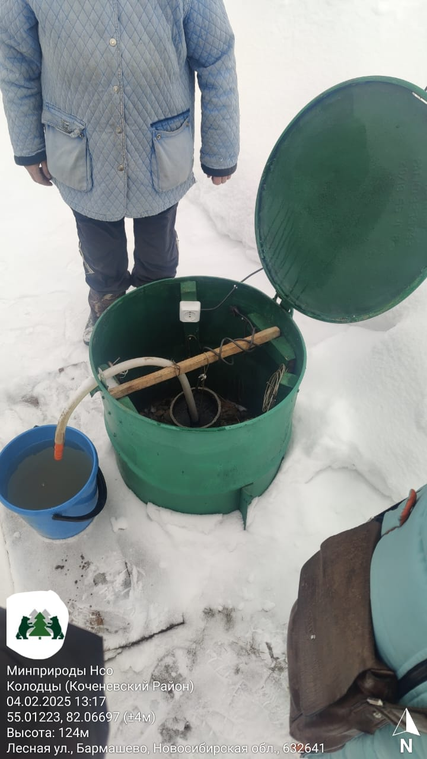
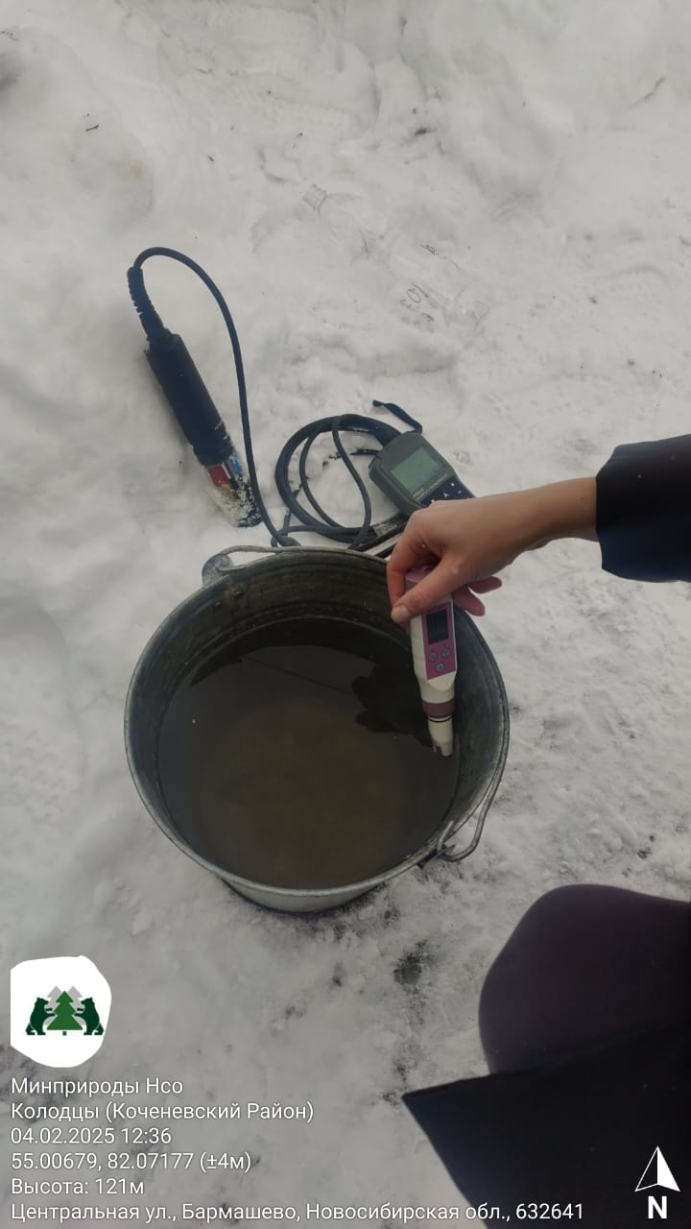
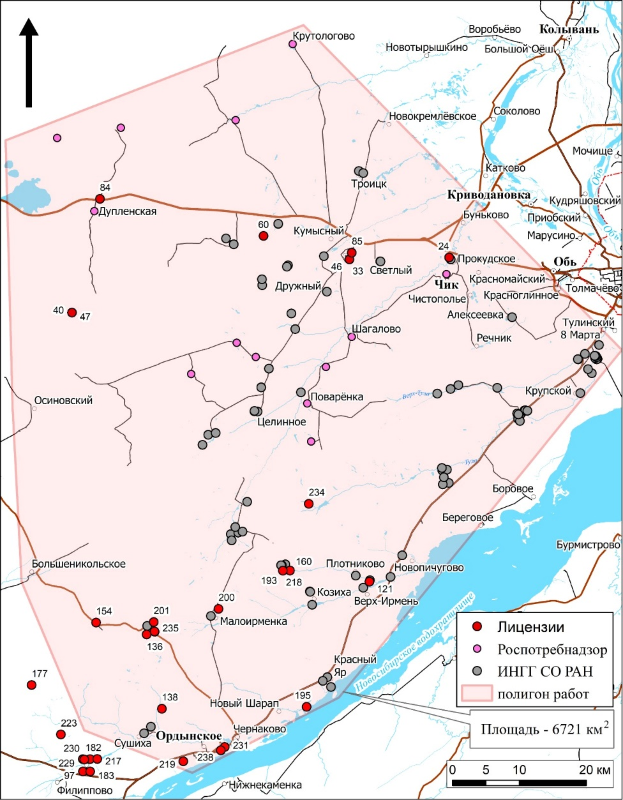
Определение источников загрязнения подземных вод Коченевского района
13

Slide 14
Планы на 2025 год в части охраны водных объектов и обращения с отходами
Формирование практики привлечения к административной ответственности непосредственно на месте выявления нарушения без составления протокола
Использование новых технологий – потенциала космоснимков для выявления мест несанкционированного размещения отходов и незаконного пользования акваториями водных объектов
Корректировка регионального законодательства в целях стимулирования добросовестности контролируемых лиц
14

Slide 15
СПАСИБО ЗА ВНИМАНИЕ!

